Slide 1
Векторно-координатный метод
Занятия 2-4

Slide 2
Угол между прямыми
а) определение: угол между скрещивающимися прямыми - МЕНЬШИЙ из углов между одной из прямых и прямой, параллельной другой прямой и пересекающейся с первой
б) координатный метод –угол между прямыми АB и CD - МЕНЬШИЙ из углов между векторами $\overset{⃑}{AB}$ и $\overset{⃑}{CD}$
$\cos{α}=\left|\cos{\hat{\vec{AB},\vec{CD}}}\right|=\left|\frac{(\vec{AB},\vec{CD})}{|\vec{AB| }|\vec{CD|}}\right|$

Slide 3
Задачи
Точка E— середина ребра BB₁ куба ABCDA₁B₁C₁D₁ . Найдите угол между прямыми AE и CA₁.
Точка E— середина ребра CC₁ куба ABCDA₁B₁C₁D₁ . Найдите угол между прямыми BE и AD .
На ребре CC₁ куба ABCDA₁B₁C₁D₁ отмечена точка E так, что CE:CE₁=1:2. Найдите угол между прямыми BE и AC₁.
Длины всех ребер правильной четырехугольной пирамиды PABCD равны между собой. Найдите угол между прямыми PH и BM, если отрезок PH — высота данной пирамиды, точка M— середина ее бокового ребра AP.

Slide 4
Домашнее задание
Точка E— середина ребра CC₁ куба ABCDA₁B₁C₁D₁ . Найдите угол между прямыми BE и DB₁.
Точка E— середина ребра AA₁ куба ABCDA₁B₁C₁D₁ . Найдите угол между прямыми BE и DB₁.
На ребре CC₁ куба ABCDA₁B₁C₁D₁ отмечена точка E так, что CE:CE₁=2:1. Найдите угол между прямыми BE и AC₁.

Slide 5
Угол между плоскостями
уравнение плоскости $ax+by+cz+d=0$
вектор нормали $\vec{n}=(a,b,c)$
а) определение: угол между прямыми, каждая из которых лежит в одной из плоскостей и перпендикулярна линии пересечения этих плоскостей
б) координатный метод: – МЕНЬШИЙ из углов между нормалями к плоскостям
$\cos{α}=\left|\cos{\hat{\vec{n_{1}},\vec{n_{2}}}}\right|=\left|\frac{(\vec{n_{1}},\vec{n_{2}})}{|\vec{n_{1}| }|\vec{n_{2}|}}\right|=\left|\frac{a_{1}a_{2}+b_{1}b_{2}+c_{1}c_{2}}{|\vec{n_{1}| }|\vec{n_{2}|}}\right|$

Slide 6
Задачи
В кубе ABCDA₁B₁C₁D₁ найдите косинус угла между плоскостями BA₁C₁ и BA₁D_{1 .}
В прямоугольном параллелепипеде ABCDA₁B₁C₁D₁ известны ребра: AB=6, AD=8, CC₁=16. Найдите угол между плоскостями ABC и A₁DB .
Основание прямой четырехугольной призмы ABCDA₁B₁C₁D₁ — прямоугольник ABCD , в котором AB=12, AD=5. Найдите угол между плоскостью основания призмы и плоскостью, проходящей через середину ребра AD перпендикулярно прямой BD₁ , если расстояние между прямыми AC и B₁D₁ равно 13.

Slide 7
Задачи
В правильной четырехугольной пирамиде SABCD , все ребра которой равны 1, найдите синус угла между плоскостью SAD и плоскостью, проходящей через точку A перпендикулярно прямой BD
В правильной четырёхугольной призме ABCDA₁B₁C₁D₁ стороны основания равны 1, а боковые ребра равны 5. На ребре AA₁ отмечена точка E так, что AE:EA₁=2:3 . Найдите угол между плоскостями ABC и BED₁
В правильной треугольной призме ABCDA₁B₁C₁D₁ стороны основания равны 1, боковые ребра равны 2, точка D — середина ребра CC_{1.} Найдите угол между плоскостями ABC и ADB₁ .

Slide 8
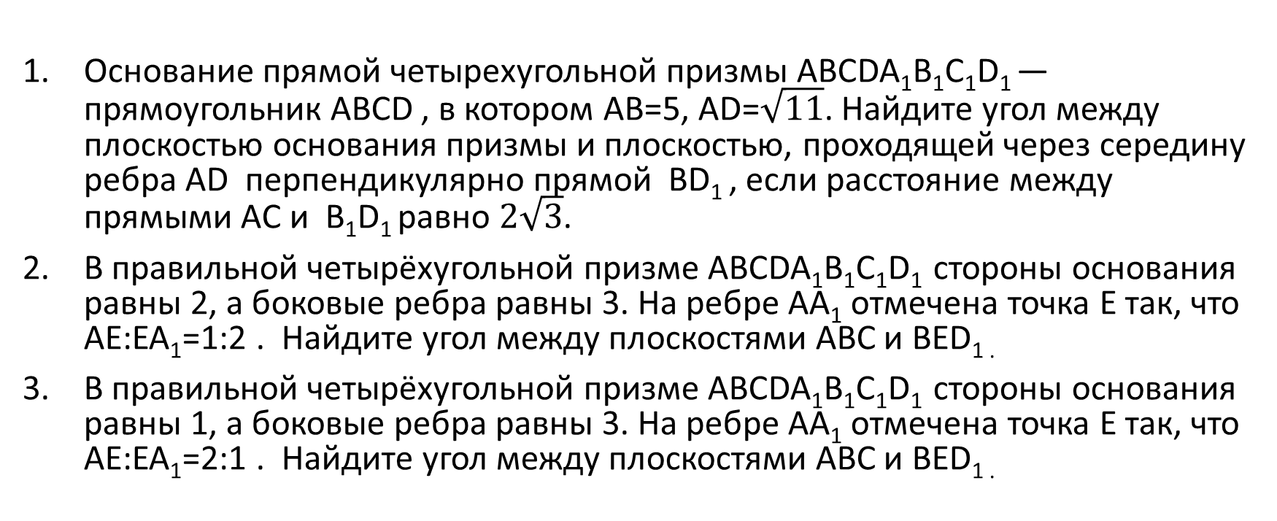
Домашнее задание
Основание прямой четырехугольной призмы ABCDA₁B₁C₁D₁ — прямоугольник ABCD , в котором AB=5, AD=$\sqrt{11}$. Найдите угол между плоскостью основания призмы и плоскостью, проходящей через середину ребра AD перпендикулярно прямой BD₁ , если расстояние между прямыми AC и B₁D₁ равно $2\sqrt{3}$.
В правильной четырёхугольной призме ABCDA₁B₁C₁D₁ стороны основания равны 2, а боковые ребра равны 3. На ребре AA₁ отмечена точка E так, что AE:EA₁=1:2 . Найдите угол между плоскостями ABC и BED_{1 .}
В правильной четырёхугольной призме ABCDA₁B₁C₁D₁ стороны основания равны 1, а боковые ребра равны 3. На ребре AA₁ отмечена точка E так, что AE:EA₁=2:1 . Найдите угол между плоскостями ABC и BED_{1 .}

Slide 9
Угол между прямой и плоскостью
а) определение: угол между прямой и ее проекцией на плоскость
б) координатный метод: – находим угол между вектором $\overset{⃑}{AB}$, параллельным прямой, и нормалью к плоскости
$\sin{\hat{α}}=\left|\frac{(\vec{n},\vec{AB})}{|\vec{n| }|\vec{AB|}}\right|=\left|\frac{x_{1}x_{2}+y_{1}y_{2}+z_{1}z_{2}}{|\vec{n| }|\vec{AB|}}\right|$

Slide 10
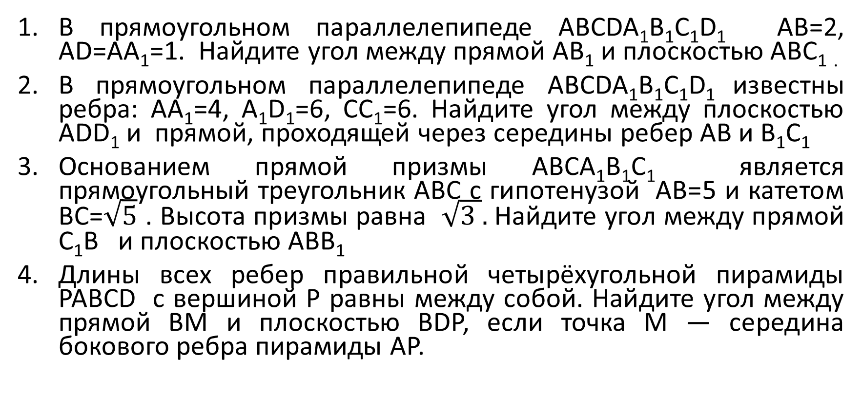
Задачи
В прямоугольном параллелепипеде ABCDA₁B₁C₁D₁ AB=2, AD=AA₁=1. Найдите угол между прямой AB₁ и плоскостью ABC₁ .
В прямоугольном параллелепипеде ABCDA₁B₁C₁D₁ известны ребра: AA₁=4, A₁D₁=6, CC₁=6. Найдите угол между плоскостью ADD₁ и прямой, проходящей через середины ребер AB и B₁C₁
Основанием прямой призмы ABCA₁B₁C₁ является прямоугольный треугольник ABC с гипотенузой AB=5 и катетом BC=$\sqrt{5}$ . Высота призмы равна $\sqrt{3 }.$Найдите угол между прямой С₁B и плоскостью ABB₁
Длины всех ребер правильной четырёхугольной пирамиды PABCD с вершиной P равны между собой. Найдите угол между прямой BM и плоскостью BDP, если точка M — середина бокового ребра пирамиды AP.

Slide 11
Домашнее задание
В прямоугольном параллелепипеде ABCDA₁B₁C₁D₁ AB=1, AD=AA₁=2 . Найдите угол между прямой AB₁ и плоскостью ABC₁
Длины всех ребер правильной четырёхугольной пирамиды SABCD с вершиной S равны между собой. Найдите угол между прямой BM и плоскостью BDS, если точка M — середина бокового ребра пирамиды CS.
В прямоугольном параллелепипеде ABCDA₁B₁C₁D₁ найдите угол между плоскостью AA₁C и прямой AB, если AA₁=3, AB=4, BC=4.
В прямоугольном параллелепипеде ABCDA₁B₁C₁D₁ известны ребра:AB=10, BC=12, CC₁=6,5 . Найдите угол между плоскостью ABC и прямой, проходящей через середины ребер A A₁ и D₁C₁
В прямоугольном параллелепипеде ABCDA₁B₁C₁D₁ , у которого ребра:AA₁=3, AD=8, AB=6 ,найдите угол между плоскостью ADD₁ и прямой, проходящей через середины ребер AB и B₁C₁

Slide 12
Расстояние от точки до плоскости
а) определение: длина перпендикуляра, опущенного из точки на плоскость
б) координатный метод: $ρ\left(M,α\right)=\frac{|ax_{M}+by_{M}+cz_{M}+d|}{\sqrt{a^{2}+b^{2}+c^{2}}}$

Slide 13
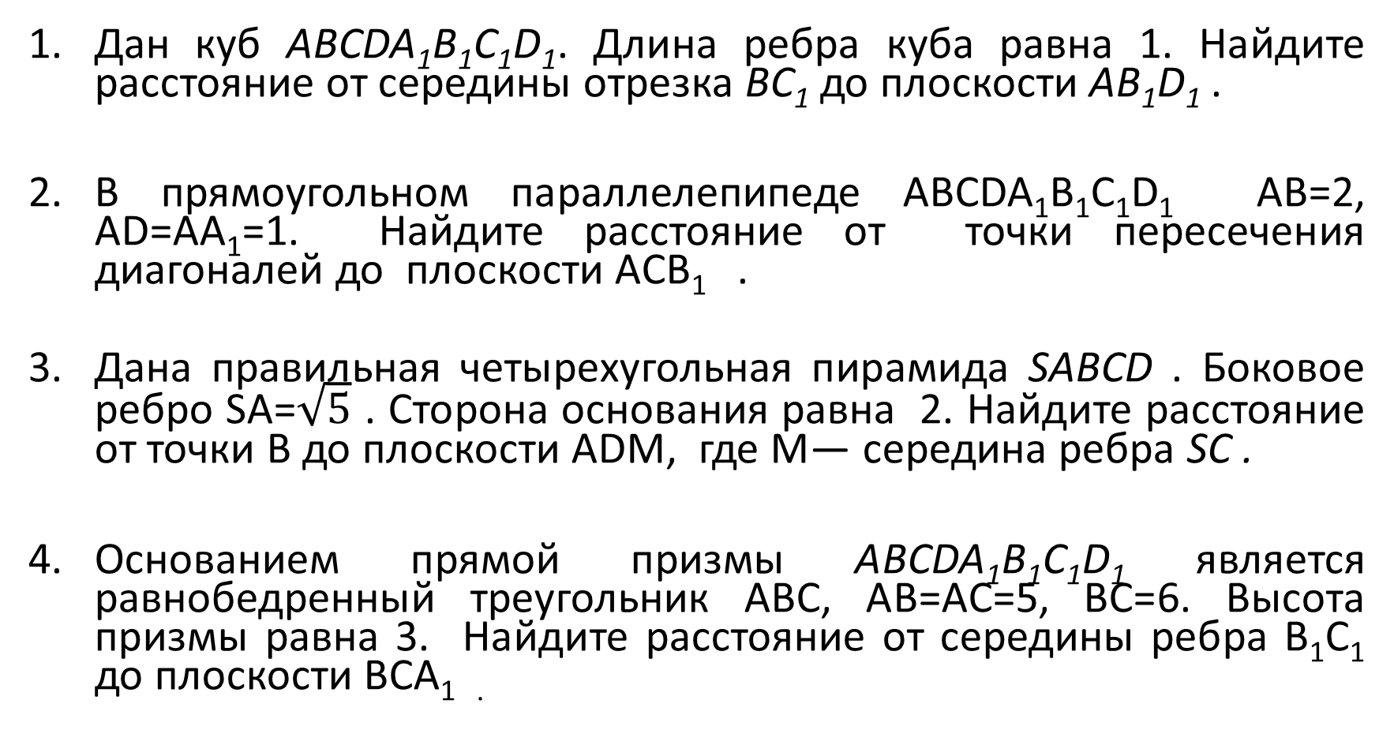
Задачи
Дан куб ABCDA₁B₁C₁D₁. Длина ребра куба равна 1. Найдите расстояние от середины отрезка BC₁ до плоскости AB₁D₁ .
В прямоугольном параллелепипеде ABCDA₁B₁C₁D₁ AB=2, AD=AA₁=1. Найдите расстояние от точки пересечения диагоналей до плоскости ACВ₁ .
Дана правильная четырехугольная пирамида SABCD . Боковое ребро SA=$\sqrt{5}$ . Cторона основания равна 2. Найдите расстояние от точки B до плоскости ADM, где M— середина ребра SC .
Основанием прямой призмы ABCDA₁B₁C₁D₁ является равнобедренный треугольник ABC, AB=AC=5, BC=6. Высота призмы равна 3. Найдите расстояние от середины ребра В₁С₁ до плоскости ВСА_{1 .}

Slide 14
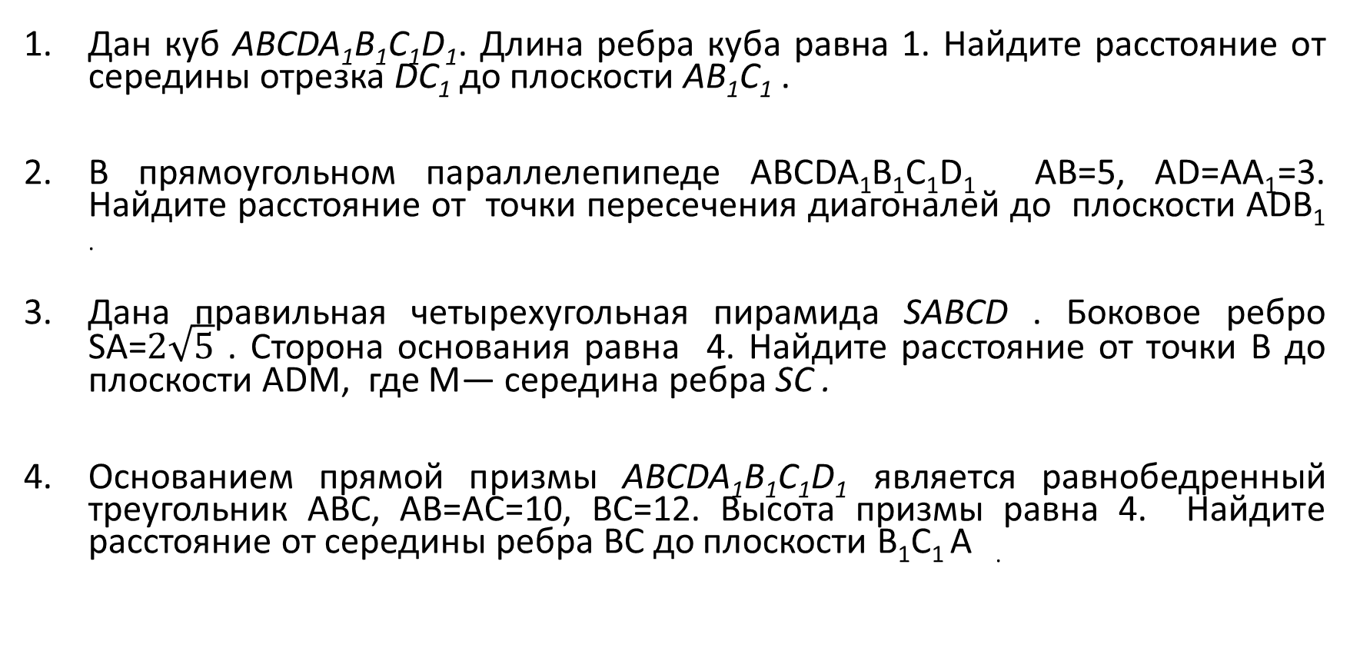
Домашнее задание
Дан куб ABCDA₁B₁C₁D₁. Длина ребра куба равна 1. Найдите расстояние от середины отрезка DC₁ до плоскости AB₁C₁ .
В прямоугольном параллелепипеде ABCDA₁B₁C₁D₁ AB=5, AD=AA₁=3. Найдите расстояние от точки пересечения диагоналей до плоскости ADВ₁ .
Дана правильная четырехугольная пирамида SABCD . Боковое ребро SA=$2\sqrt{5}$ . Cторона основания равна 4. Найдите расстояние от точки B до плоскости ADM, где M— середина ребра SC .
Основанием прямой призмы ABCDA₁B₁C₁D₁ является равнобедренный треугольник ABC, AB=AC=10, BC=12. Высота призмы равна 4. Найдите расстояние от середины ребра BC до плоскости B₁C₁ А .

